Slide 1
INSTITUTO FEDERAL DE EDUCAÇÃO, CIÊNCIA E TECNOLOGIA / DO RIO GRANDE DO NORTE - IFRN
Tecnologia em Análise e Desenvolvimento de Sistemas - TADS
IMPLEMENTAÇÃO DE APLICAÇÃO WEB PARA REVENDA DE VEÍCULOS
Acadêmico: Nicácio Barbalho da Costa
Prof. Orientador: Alexandre Lima

Slide 2
SUMÁRIO
1. INTRODUÇÃO
2. OBJETIVOS
3. CASO DE USO
4. REVENDA DE VEÍCULOS
4.1 Cadastro de veículos
4.2 Compra
4.3 Venda
4.4 Autorizar venda
4.5 Relatório de vendas

Slide 3
1. INTRODUÇÃO
Sistema que auxiliará na tomadas de decisões, onde foram incorporadas de tal forma que rapidamente organizações tiveram uma grande eficiência e eficácia rentável para seus produtos.
Implementação de um estudo de caso de um sistema para uma loja de revenda de veículos.

Slide 4
2. OBJETIVOS
Realizar a automação dos procedimentos realizados por uma loja que negocia veículos usados, mantendo registro das transações realizadas.

Slide 5
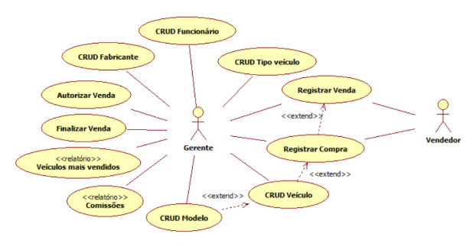
3. CASO DE USO

Slide 6
4. REVENDA DE VEÍCULOS
Para desenvolvimento de aplicação web voltada para a gestão de revenda de veículos, foram propostos os seguintes:
Descrever os requisitos da aplicação adotada para realização do estudo de caso;
Definir e implementar cenários de desenvolvimento web que permitam uma avaliação objetiva das tecnologias envolvidas
Tomar ciência e relatar os prós e contras da plataforma Microsoft.

Slide 7
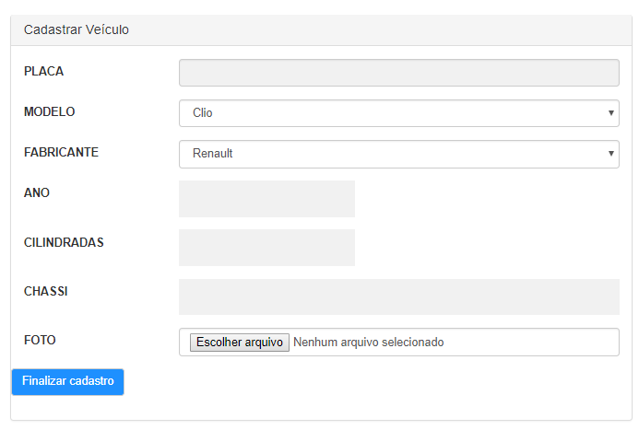
4. REVENDA DE VEÍCULOS
4.1 Caso de uso: Cadastro de veículos

Slide 8
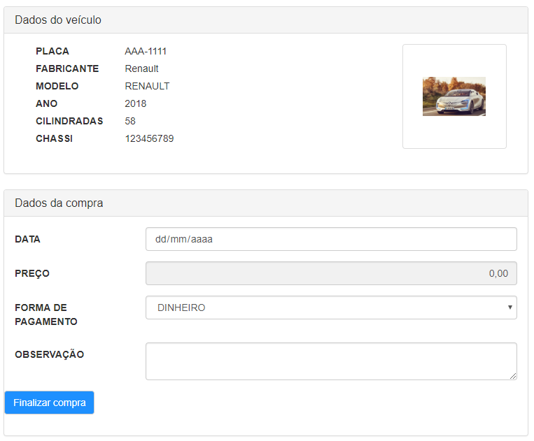
4. REVENDA DE VEÍCULOS
4.2 Caso de uso: Compra

Slide 9
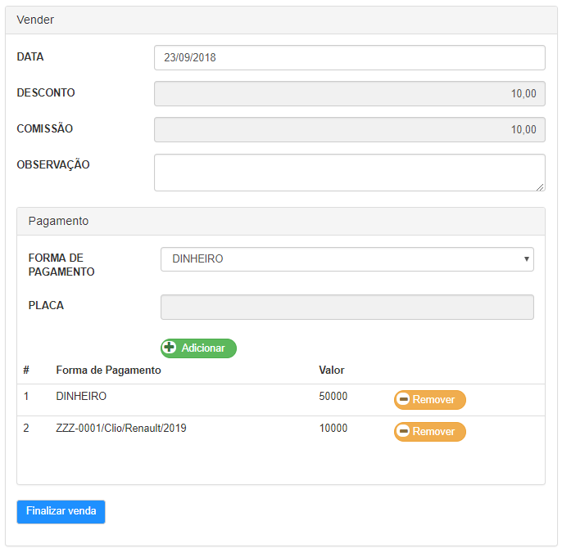
4. REVENDA DE VEÍCULOS
4.3 Caso de uso: Venda

Slide 10
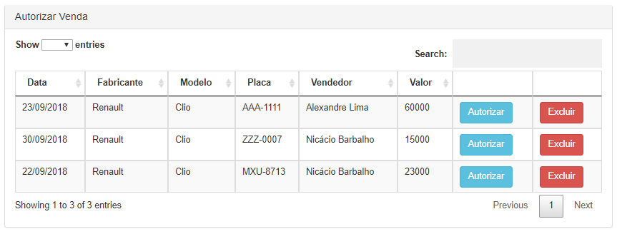
4. REVENDA DE VEÍCULOS
4.4 Caso de uso: Autorizar venda

Slide 11
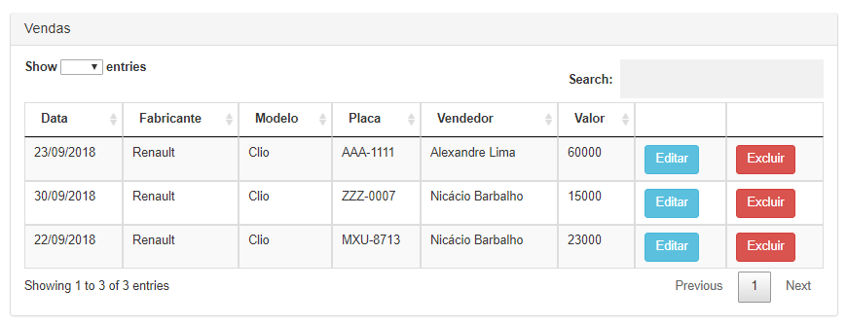
4. REVENDA DE VEÍCULOS
4.5 Caso de uso: Relatório de vendas

